Slide 1

جامعة عبد الحميد ابن باديس مستغانم
كلية العلوم الإقتصادية والتجارية وعلوم التسيير
قسم العلوم التجارية
مذكرة تخرج مقدمة ضمن متطلبات نيل شهادة ماستر أكاديمي
تسويق الخدمات: علوم تجارية التخصص : الشعبة
الترويج الالكتروني للخدمات السياحية عبر منصة فيسبوك
- دراسة حالة وكالة السفر (إسلام ترافل) -
تحت إشراف المؤطر :
يسعد عبد الرحمان.
مقدمة من طرف :
دعدوعة ابتسام.
الصفة | الاستاذ | الرتبة | الجامعة
رئيسا | مكاوي محمد الأمين | أستاذ محاضر أ | جامعة مستغانم
مقررا | يسعد عبد الرحمان | أستاذ محاضر أ | جامعة مستغانم
مناقشا | بشني يوسف | أستاذ التعليم العالي | جامعة مستغانم
السنة الجامعية : 2022- 2023

Slide 2
مقدمة
إن الاهتمام الزائد للقطاع السياحي في العديد من دول العالم، وجه رجال التسويق إلى الاهتمام لتعريف بالمنتجات السياحية، وفي ظل التطورات التكنولوجية الحديثة، التي أحدثت نقلة نوعية للترويج الالكتروني للخدمات السياحية.
ومع ظهور مواقع التواصل الاجتماعي واهتمام الجمهور لمنصة ‘’ فيسبوك’’ خاصة، لجأ الفاعلين في المجال السياحي لهذا الموقع لإنجاح سياسة التواصل مع الزبائن، كونه وسيلة بسيطة ويلتقون عبره دون وسائط زمنية ولا حدود مكانية.

Slide 3
الإشكالية
ومن خلال ما سبق ذكره يمكننا طرح الإشكالية الرئيسية لدراساتنا هذه كالآتي :
ما هو دور الترويج الالكتروني للخدمات السياحية عبر منصة فيس بوك؟

Slide 4
الأسئلة الفرعية
للإلمام أكثر بجوانب الإشكالية نطرح الأسئلة الفرعية التالية :
ما دور الترويج الالكتروني في الإعلان على الخدمات السياحية ؟
ما دور الترويج الالكتروني في توطيد العلاقات العامة السياحية ؟
ما دور الترويج الالكتروني في تفعيل الاتصال والتواصل بين الوكالة السياحية وزبائنها؟

Slide 5
الفرضيات
سعيا منا للإجابة عن هذه التساؤلات اتخذنا من الفرضيات التالية منطلقا لدراستنا
الفرضية الرئيسية
يوجد تأثير إيجابي بين موقع فيسبوك والمزيج الترويجي السياحي لوكالة إسلام ترافل.
الفرضيات الفرعية
يوجد تأثير إيجابي يبن موقع فيسبوك والإعلان السياحي لوكالة إسلام ترافل.
يوجد تأثير إيجابي بين موقع فيسبوك والعلاقات العامة السياحية لوكالة إسلام ترافل.
يوجد تأثير إيجابي بين موقع فيسبوك والاتصال الشخصي لوكالة أسلام ترافل وزبائنها.

Slide 6
أهداف البحث
التعرف على واقع استخدام موقع فيسبوك في الوكالة السياحية محل الدراسة (وكالة إسلام ترافل).
الكشف عن دور الذي يلعبه موقع فيسبوك في ترويج الخدمات السياحية .

Slide 7
خطة البحث
الفصل الأول: الإطار المفاهيمي للترويج الالكتروني والخدمات السياحية
المبحث الأول: الترويج الالكتروني
المبحث الثاني: الخدمات السياحية
المبحث الثالث : الترويج السياحي
الفصل الثاني: الترويج الالكتروني والخدمات السياحية
المبحث الأول: المزيج الترويجي للخدمات السياحية
المبحث الثاني: طرق الترويج الالكتروني
الفصل الثالث: دور الترويج الالكتروني في الخدمات السياحية دراسة حالة وكالة اسلام ترافل
المبحث الأول: الوكالات السياحية
المبحث الثاني: تعريف مؤسسة اسلام ترافل سياحية
المبحث الثالث : واقع موقع التواصل الاجتماعي الفيسبوك بالوكالة محل الدراسة

Slide 8
الجانب النظري : مفهوم الترويج الالكتروني
هو استخدام إمكانيات شبكة الانترنت وشبكات الاتصال المختلفة والوسائل المتعددة في تحقيق الأهداف ترويجية مع ما يترتب على ذلك أيضا من مزايا وإمكانيات عديدة.
كما يعرف بأنه مجموعة من الأدوات والعناصر التي تستخدم لترويج الأعمال الالكترونية من خلال الموقع الالكتروني، محركات البحث، الفهارس، البريد الالكتروني، الإعلان الالكتروني، ومجموعة الإخبار.

Slide 9
أهمية الترويج الالكتروني
الحصول على بيانات عن المنتج أو الخدمة المقدمة .
الشراء المباشر عبر المواقع الالكترونية.
استهداف اكبر عدد من الزبائن.
قياس مستوى كفاءة وفعالية أنشطة الترويج الالكتروني وربطها بمستوى التكاليف.
القدرة على إجراء التعديلات على محتويات أنشطة الترويج الالكتروني بشكل مباشر وسريع.
يحقق مزايا تنافسية للشركات.

Slide 10
أهداف الترويج الالكتروني
جذب الانتباه المستهلكين من خلال الإعلام عن المنتجات .
بيان مزايا المنتجات ومنافعها مقارنة مع المنتجات المنافسة من خلال تقديم معلومات تفصيلية وذلك بهدف إثارة اهتمام المستهلكين .
إثارة الرغبة لدى المستهلك بالحصول على المنتج من خلال تقديم مزايا محددة .
توفير معلومات عن المنتجات والإخبار عنها وكيفية الحصول عليها والانتفاع منها .
تحقيق السرعة في أداء الأعمال .

Slide 11
خصائص الترويج الالكتروني
خصائص الترويج الالكتروني
الشخصنة أو التكييف
التفاعلية
تكييف محتوى الاتصال
تكييف قناة الاتصال

Slide 12
عناصر المزيج الترويجي الالكتروني
عناصر المزيج الترويجي الالكتروني
الإعلان
تنشيط المبيعات
العلاقات العامة
الإعلانات TV المجلات والجرائد الالكترونية
الشريط الإعلاني
الإعلان على شكل لافتات
البيع الشخصي
الكوبونات الالكترونية
تقديم الهدايا
بطاقات الوفاء

Slide 13
مفهوم الخدمات السياحية
تعرف على أنها مجموعة الأعمال التي تؤمن الراحة والتسهيلات عند شراء أو استهلاك الخدمات والبضائع السياحية خلال وقت سفرهم آو إقامتهم في المرافق السياحية.
النشاطات التي تلبي حاجات الزبائن ورغباتهم مثل : الخدمات الفندقية والنقل وغيرها حيث يكون الأساس غير ملموس ولا ينجم عنه تملك شيئا ما.

Slide 14
خصائص وسمات الخدمات السياحية
خدمات هالكة ( تتميز بالفنائية).
خدمات غير ملموسة.
خدمات متغايرة الخواص.
بعض الخدمات غير قابلة للنقل.
تتميز بالتذبذب.
تكاليف والتسعير.
تأمين الحماية للإسم التجاري.

Slide 15
انواع الخدمات السياحية
خدمة الإقامة.
خدمة الإعاشة.
خدمة النقل.
خدمات الشركات ووكالات السياحية والسفر.
خدمات المعلومات السياحية.
خدمات المشتريات السياحية.
خدمات الاتصال.
خدمات الترفيه السياحي.

Slide 16
استراتيجيات الترويج الالكتروني
استراتيجيات الترويج الالكتروني
إستراتيجية الجذب
إستراتيجية الدفع

Slide 17
التسويق المباشر الالكتروني
الاعلان السياحي.
العلاقات العامة السياحية.
البيع الشخصي السياحي.
تنشيط المبيعات السياحية.
المزيج الترويجي للخدمات السياحية
الترويج عبر الموقع
الالكتروني
الترويج عبر البريد الالكتروني
الترويج عبر مواقع التواصل الاجتماعي
طرق الترويج الالكتروني

Slide 18
الجانب التطبيقي: مقدمة
تعتبر الوكالات السياحية مستقبل واعد بالنظر إلى الدور الذي تلعبه في ترقية وتسويق الخدمات السياحية، مما يؤثر في قطاع السياحة الذي يعدو ذو أهمية كبرى في الاقتصاد العالمي والوطني بصفة خاصة .
نحاول من خلال هذا الفصل عرض مدى مساهمة موقع فيسبوك في الترويج للخدمات السياحية، ومدى ملائمة واقعه الميداني مع المعطيات النظرية المتعلقة به، وتم اختيار وكالة إسلام ترافل للسياحة والأسفار بولاية مستغانم في دراسة الحالة.

Slide 19
تعريف الوكالة السياحية اسلام ترافل للسياحة والسفر
تعد وكالة اسلام ترافل للسياحة والسفر من اهم الوكالات السياحية الموجودة على مستوى الولاية حيث ان إسلام نسبة الى دين الاسلام، وترافل تعني السفر باللغة الإنجليزية حيث تأسست سنة 2016 من طرف السيد بلفوضيل محمد جمال الدين زوبير في ولاية مستغانم.

Slide 20
الهيكل التنظيمي لوكالة اسلام ترافل لسياحة والسفر
المدير العام
السكرتارية
المكلف بالتأشيرات
المكلف
بالمبيعات
المكلف
بالعمرة
و الحج
مكلف بالرحلات
و الحجوزات
الفندقية

Slide 21
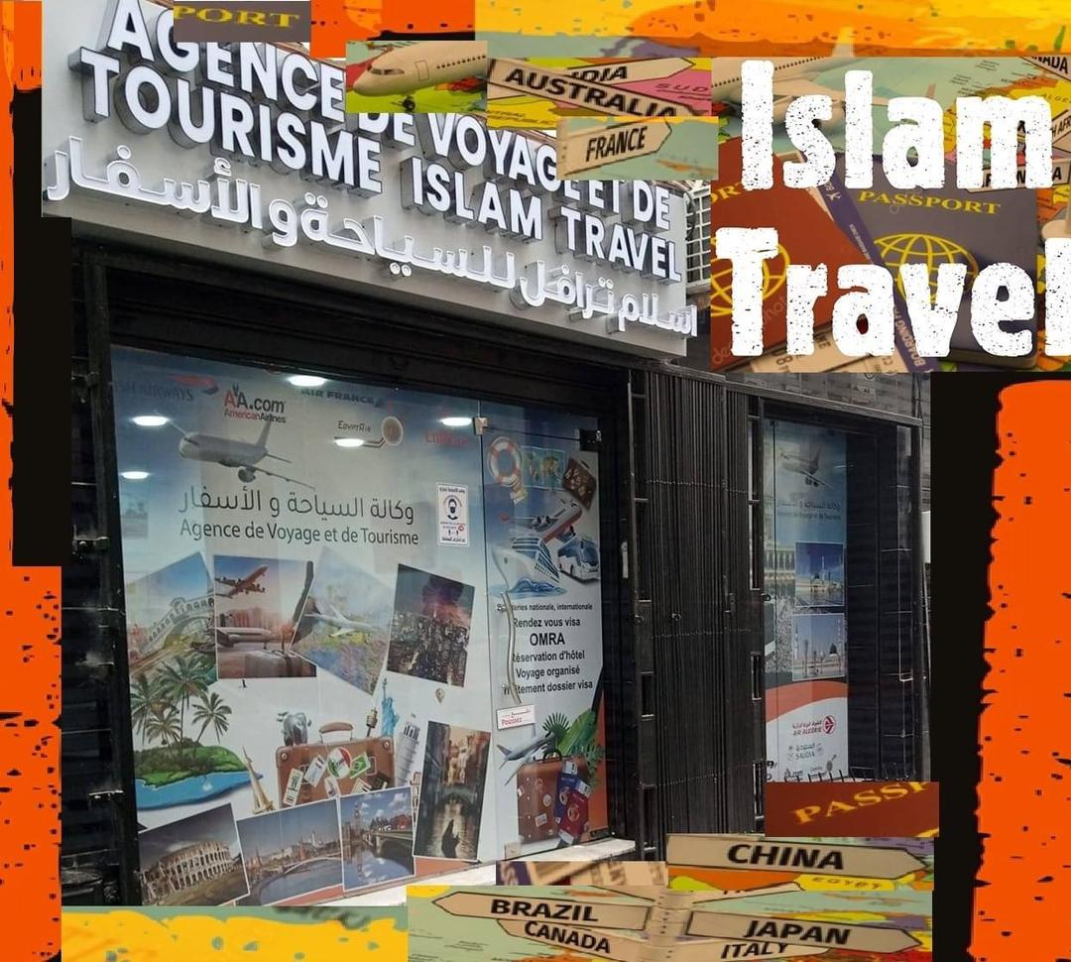

Slide 22

العلامة التجارية

Slide 23
أهداف الوكالة السياحية إسلام ترافل
مرافقة الزبائن بالنصائح والمساعدات.
استجابة الى متطلبات الزبائن .
تطوير السفر وجعله بسيطا .
تطوير الخدمات الفردية.

Slide 24
عرض خدمات اسلام ترافل
بيع التذاكر.
خدمات التأشيرة.
حجز فنادق.
رحلات منظمة.
ملفات اقامة.
رحلات عمرة، تسهيل جميع انشغالات زبائن مهنية، ومجموعة من خدمات اخرى.

Slide 25

بيع التذاكر

Slide 26

خدمات التأشيرة

Slide 27

حجز الفنادق

Slide 28

رحلات منظمة

Slide 29
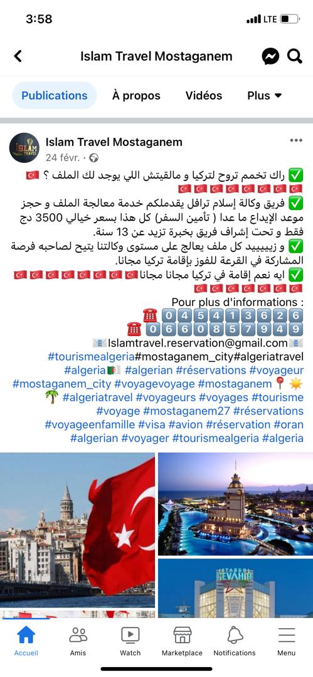
ملفات الاقامة

Slide 30

رحلات العمرة

Slide 31
المزيج الترويجي لوكالة اسلام ترافل لسياحة والأسفار
المزيج الترويجي لوكالة اسلام ترافل لسياحة والأسفار
التسويق المباشر
تنشيط المبيعات
العلاقات العامة
الإعلان

Slide 32
دور الفيسبوك في ترويج خدمات الوكالة
الفيسبوك والاعلان.
الفيسبوك والعلاقات العامة.
الفيسبوك والبيع الشخصي.
الفيسبوك وتنشيط المبيعات .
الفيسبوك والتسويق المباشر .

Slide 33

الصفحة الرسمية على الفيسبوك
عدد المشتركين: 3200 شخص.
عدد المعجبين : 3000 شخص.
رقم الهاتف : 045,41,36,26
الموقع الالكتروني : islamtravel27@gmail.com

Slide 34
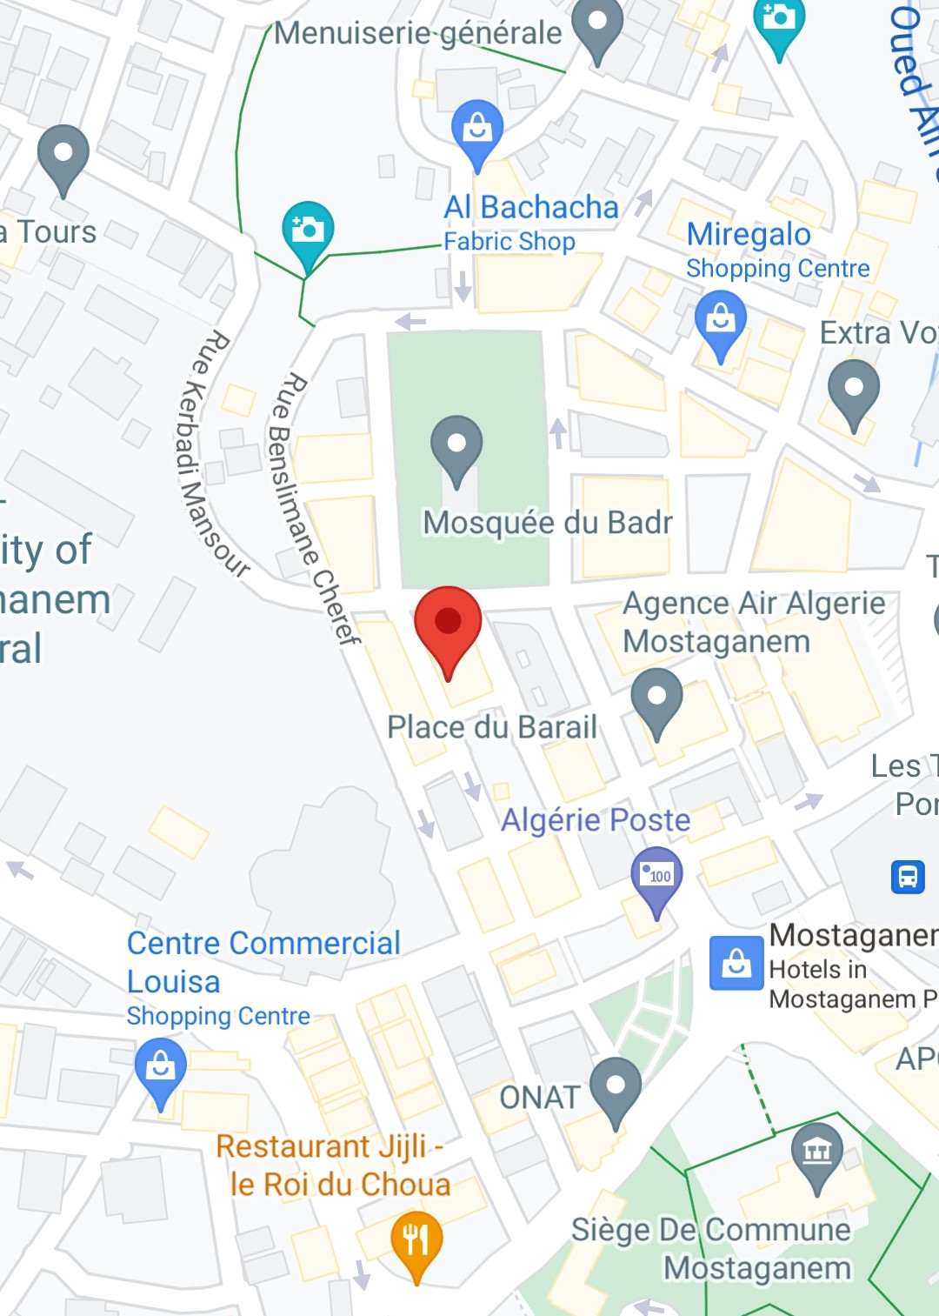
الموقع الجغرافي لوكالة إسلام ترافل
تقع في ساحة الشهيد عياشي عبد الكريم (بلاص دو باراي سابقا)، وسط المدينة، قرب وكالة بنك الجزائر الخارجي - ولاية مستغانم -

Slide 35

الفيسبوك والاعلان

Slide 36

الفيسبوك والعلاقات العامة

Slide 37

الفيسبوك وتنشيط المبيعات

Slide 38
الخاتمة
من خلال دراستنا توصلنا إلى أهمية الترويج الالكتروني للخدمات السياحية، والتعريف بالمنتج السياحي وكذا تسهيل عملية الاتصال بالزبائن والتفاعل معهم، وتتبع تطورات ذلك باستمرار نتيجة سهولتها وقلة تكلفتها.

Slide 39
اختبار الفرضيات
يوجد تأثير لاستخدام الاعلان الالكتروني في تحسين صورة وكالة اسلام ترافل مما يثبت صحة الفرضية جزئيا لأن الوكالة تستخدم الاعلان ثابت عبر منصة فيسبوك.
يوجد تأثير بين موقع فيسبوك والعلاقات العامة السياحية لوكالة اسلام ترافل حيث شاركت الوكالة في العديد من المناسبات كمناسبة عيد المرأة وشاركت ايضا في العديد من الصالونات وقامت بنشر ومشاركة متابعيها هذه المناسبات عبر صفحتها ''فيسبوك'' مما يثبت صحة الفرضية.
يوجد تأثير بين موقع فيسبوك والاتصال الشخصي لوكالة اسلام ترافل، فسهولة استخدام هذا الموقع يسهل على الزبائن إرسال تساؤلاتهم عبره ويتم التواصل معهم والرد على رسائلهم في أقرب وقت من طرف ''أدمن الصفحة'‘، وبهذا نكون قد اثبتنا صحة كل فرضيات البحث.

Slide 40
الاقتراحات و التوصيات
على رغم من اتجاه وكالة إسلام ترافل للسياحة و الأسفار إلى استخدام منصة فيسبوك في الترويج عن خدماتها السياحية ، إلا أن التركيز على هذا الموقع لا يكفي، فعلى الوكالة إعادة دراسة استراتيجياتها التسويقية لإنجاح عملية الترويج على سبيل المثال ليس لوكالة إسلام ترافل شعار خاص بها فقمنا باقتراح عليها شعار الذي كان "مع إسلام ترافل الثقة، الترفيه و الرفاهية".
كما نقترح عليها تكوين فريق عملها في مجال التسويق الخدماتي و كذا التسويق الفندقي والسياحي للاحترافية.

Slide 41
من جعل الحمد خاتمة النعمة،جعلها الله
فاتحة المزيد .
الحمد لله حمدا كثيرا طيبا مباركا فيه.

